Slide 1
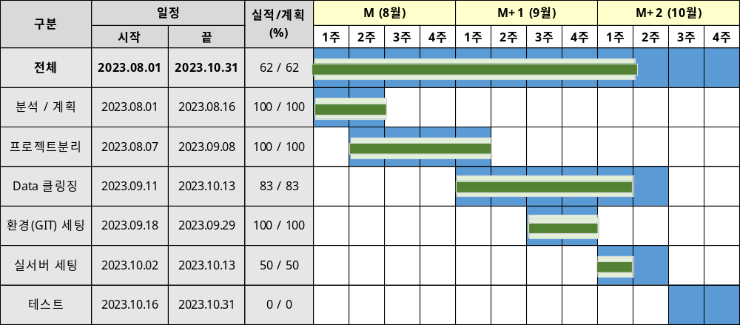
프로젝트명 | OK플라자 클라우드 이전 | 일자 | 2023년 10월 6일
보고기간 | 2023.10.02 ~ 2023.10.06 | 작성자 | 강용준
실행 공정율 | 78% | 계획 공정율 | 78%
1. 전체 일정

Slide 2
2. 주간 업무실적 및 차주 계획
구분 | 금주 실적 (2023.10.02 ~ 2023.10.06 : 9주차) | 차주 계획 (2023.10.09 ~ 2023.10.13 : 10주차)
실행 | Data 클링징 (83%) OK플라자 실서버 반영 실적조회 개발 실서버 세팅(50%) Jdk/tomcat 설치 젠킨스 적용 | Data 클링징 실적조회 개발 실서버 세팅 Jdk/tomcat 설치 젠킨스 적용 OKPlaza, Image/Batch Server 업로드 적용 - 네트워크 드라이브 설정

Slide 3
3. 요청 사항
제목 | 내용
4. 전달 사항
제목 | 내용 | 일자
5. Issue/Risk 관리
Issue / Risk | 제기일 | 이슈 | 계획 종료일 | 완료일

